Slide 1
Theory
Module 6 - Project
Detail Design

Slide 2
Vì sao phải tạo DD trước, chứ không Coding thẳng?

Slide 3

Cùng xem qua Sample

Slide 4
Mục đích của việc tạo DD
1. Định hình được các chức năng liên quan.
3. Định hình flow code.
2. Định hình các class, interface.
4. Lên ý tưởng cho việc code, SQL

Slide 5
0. Nội dung chính
1
2
Use Case
Class Diagram
3
4
Sequence Diagram
Pseudo Code

Slide 6
1. Use Case
1
Mục đích
Ý nghĩa
2

Slide 7
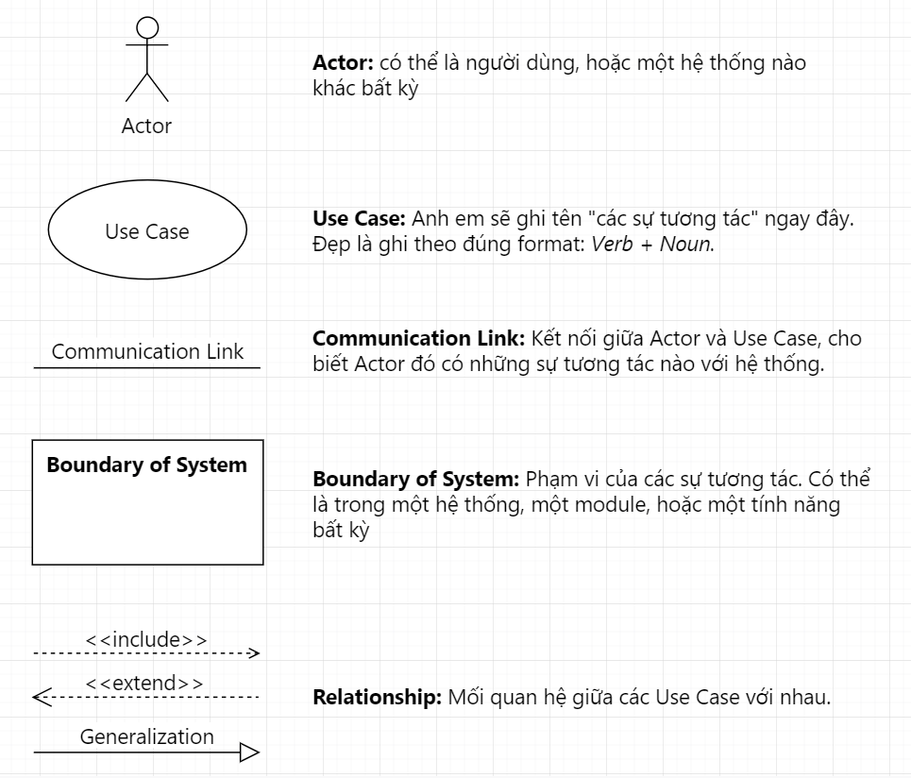
1. Các thành phần

Slide 8
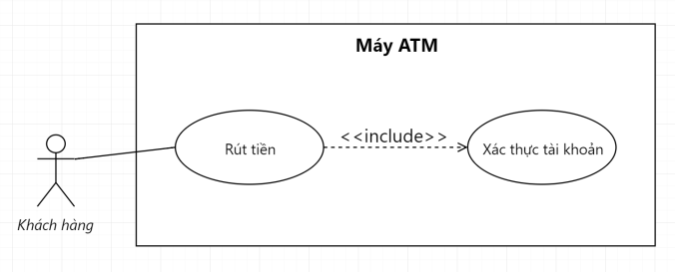
Sample 1

Slide 9
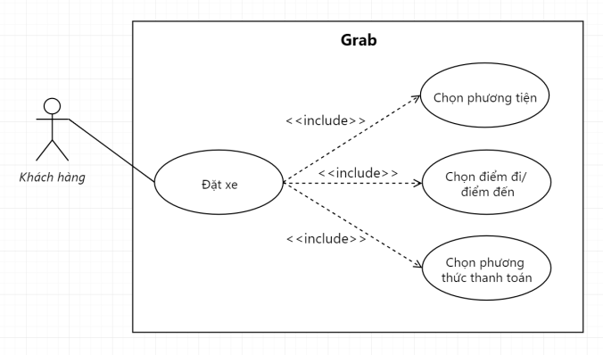
Sample 2

Slide 10
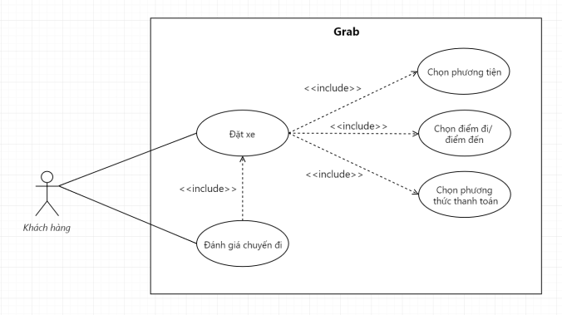
Sample 3

Slide 11
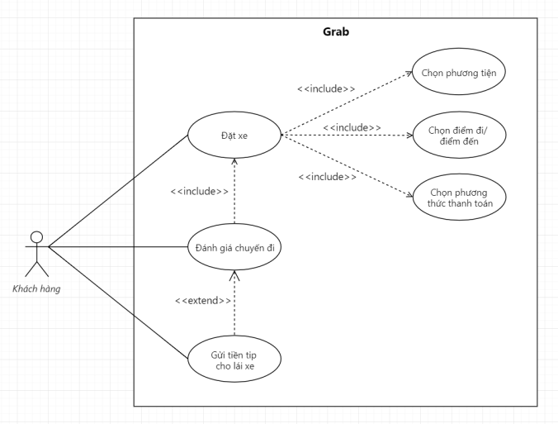
Sample 4

Slide 12
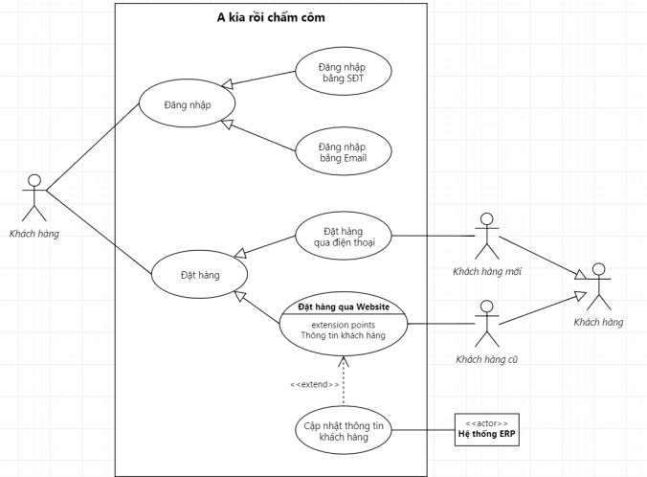
Sample 5

Slide 13
Sample 6
Tham khảo Use Case của học viên các lớp trước.

Slide 14
1. Các mũi tên
include
extend
generalization
Thể hiện các chức năng bắt buộc phải làm, đầu mũi tên hướng về chức năng bắt buộc.
Thể hiện các chức năng tuỳ chọn, đầu mũi tên ngược lại với chức năng tuỳ chọn.
Thể hiện các chức năng kế thừa, đầu mũi tên hướng về chức năng cha.

Slide 15
2. Class Diagram
1
Mục đích
Ý nghĩa
2

Slide 16
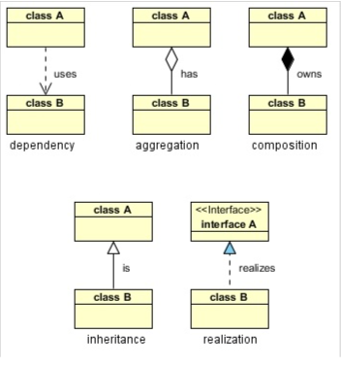
2. Các ký hiệu
uses
owns
is
realizes
has

Slide 17
uses
Khi một class có sử dụng một instance của class B như một tham số đầu vào của method trong class A.
Ex:
public class A {
public void doSomething(B b) {}
Home

Slide 18
has
Class A có một member với kiểu dữ liệu là class B.
Ex:
public class A {
private B _b;
public void setB(B b) {
_b = b;
}
Home

Slide 19
owns
Instance của B được khởi tạo trong A.
Ex:
public class A {
private B _b = new B();
Home

Slide 20
is
public class A {
...
} // class A
public class B extends A {
....
} // class B
Home

Slide 21
realizes
public interface A {
...
} // interface A
public class B implements A {
...
} // class B
Home

Slide 22
3. Sequence Diagram
1
Mục đích
Ý nghĩa
2

Slide 23
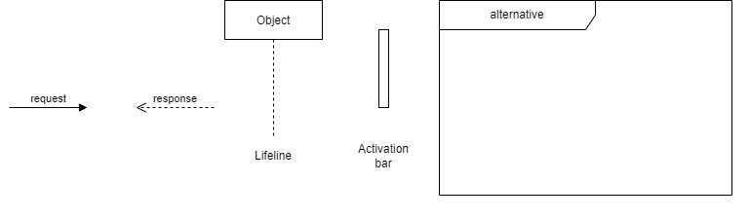
3. Các ký hiệu

Slide 24
4. Pseudo Code
2
Không được sử dụng code, trừ SQL (native query)
1
3
Viết bằng English 100% và bằng lời
Controller, Service, Repository

Slide 25
Nộp lại 2 file .drawio và DD.
Hình thức nộp bài

Slide 26
Resources
https://thinhnotes.com/chuyen-nghe-ba/use-case-diagram-va-5-sai-lam-thuong-gap/
https://creately.com/guides/sequence-diagram-tutorial/
https://kipalog.com/posts/UML-Class-Diagram

Slide 27
Thanks!
Good luck các bạn!
Please keep this slide for attribution

